Slide 1
제 6회
L.POINT Big Data Competition
Team member 조규영, 방성원, 안재원

Slide 2
목차
01
비즈니스 전략
02
데이터 클렌징/탐색 및 분석
03
비식별 고객 추천 알고리즘
04
외부 데이터 설명
05
결론

Slide 3
비즈니스 전략

Slide 4

비즈니스 전략
1
1. 비식별 고객의 키워드를 이용하여 성별/나이를 예측하고 각 부류가 관심있어하는 정보를 추천해 준다.
2. 요일/시간대 별로 분석하여 접속한 시간대의 인기 카테고리를 추천해 준다.

Slide 5
2. 데이터 전처리/탐색 및 분석

Slide 6
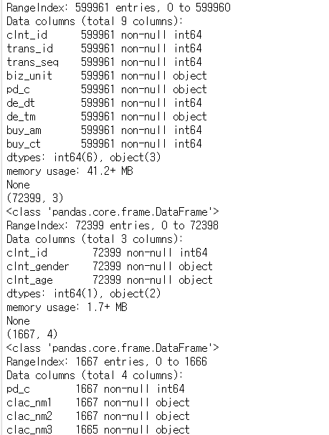
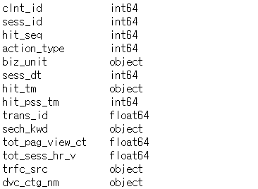
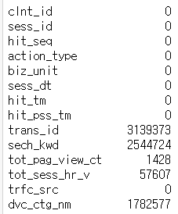
데이터 전처리
2
데이터 파악(NA값 파악)

Slide 7

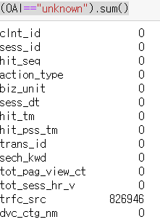
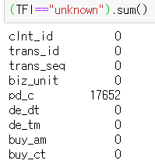
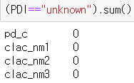
데이터 전처리
2
데이터 파악(unknown값 파악)

Slide 8
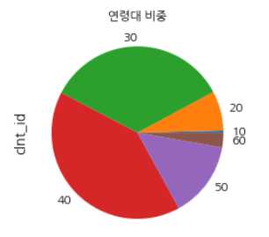
데이터 전처리
2
2. 사전 데이터 확인
고객 데이터에서 10대와 60의 비율이 매우 적음

Slide 9


데이터 전처리
2
2. 사전 데이터 확인
거래 정보에서 pd_c를 알 수없는 것 존재
수량과 금액이 0이거나 금액값이 비정상적인 것이 존재
다른 내역에서 가격, 수량 값이 존재

Slide 10
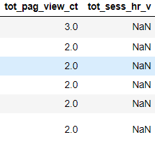




데이터 전처리
2
2. 사전 데이터 확인
온라인 행동 정보에서 총 세션 시간, 페이지 수 결측값 존재
총 세션 시간 결측값에서
총 페이지 값을 정렬
총 페이지 결측값에서 조회 경과 시간
(세션시간 NA제외)
평균
총 페이지 평균 값
조회 경과 시간 평균

Slide 11


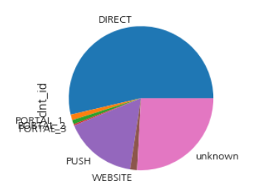
데이터 전처리
2
2. 사전 데이터 확인
기기 유형에서 많은 결측값이 발견
유입채널에서 unknown 값
절반 이상
¼ 정도

Slide 12
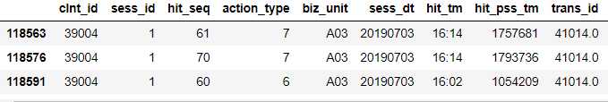

데이터 전처리
2
2. 데이터 클렌징
거래 정보에서 환불된 내역도 들어가 있음
온라인 거래 내역
같은 trans_id 내역에서 구매기록이 발견됨
거래 정보 내역

Slide 13
데이터 클렌징
2
3. 데이터 클렌징
고객 데이터에서 10대와 60의 비율이 매우 적음
- 10대와 20대를 합치고 50대와 60대를 합침
거래 정보에서 pd_c를 알 수없는 것 존재
수량과 금액이 0이거나 금액값이 비정상적인 것이 존재
- pd_c 하나에도 다양한 가격대의 상품이 나뉘어져 있어 가격 추정이 어렵고 수량 추정도 마찬가지임
- 채우더라도 의미있다고 생각되진 않아 삭제
온라인 행동 정보에서 총 세션 시간, 페이지 수 결측값 존재
- 총 페이지 수 결측값 데이터에서 조회 경과 시간, 행동 패턴을 보았을 때 error 발생 등으로 인한 결측값으로 추정되었음.
- 세션 시간 결측값 데이터에서는 페이지 수가 1,2, NA값으로 평균 값보다 매우 작음 -> 위와 비슷한 이유 추정
- 결측값 부분 모두 삭제 결정

Slide 14
데이터 클렌징
2
3. 데이터 클렌징
기기 유형에서 많은 결측값이 발견
유입채널에서 unknown 값
- 결측값의 정도가 데이터의 많은 부분을 차지하여 결측값은 “unknown”으로 대체하고 유입채널의 “unknown”도 그대로 둠
거래 정보에서 환불된 내역도 들어가 있음
- 온라인 행동 정보에서 환불 내역을 가져와 거래정보에서 삭제
- 거래 내역 정보에서도 환불 내역 삭제

Slide 15
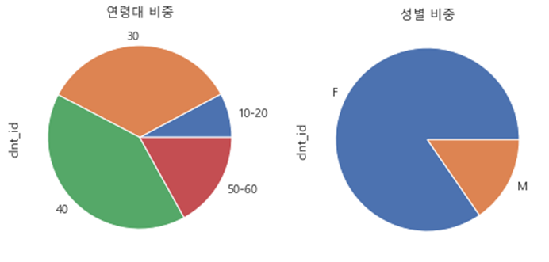
데이터 탐색/고객 분석
2
4. 데이터 탐색/고객 분석
30, 40대의 비율이 높고 여성의 비율이 압도적으로 높음

Slide 16
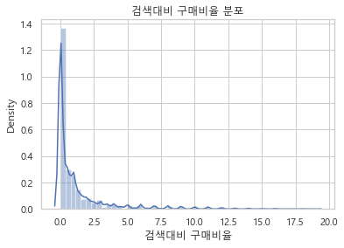
검색대비 구매비율
2
검색어 탐색
.
검색 대비 구매비율 값이 대체로 0과 2사이에 몰려있는 것을 알 수 있다.

Slide 17
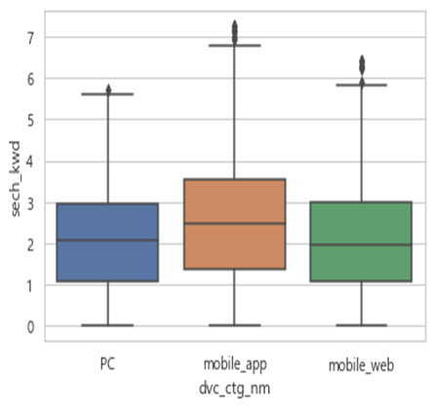
기기유형에 따른 검색량
2
üMobile_app의 경우 가장 높은 구매 건수를 보이고 있다. 기기 유형이 구매 건수를 예측하는 데에 어느정도 유의미한 변수이다. PC와 mobile_web은 1.99,2.02 평균값을 보이지만 mobile_app의 경우 2.03의 평균값을 가진다.

Slide 18
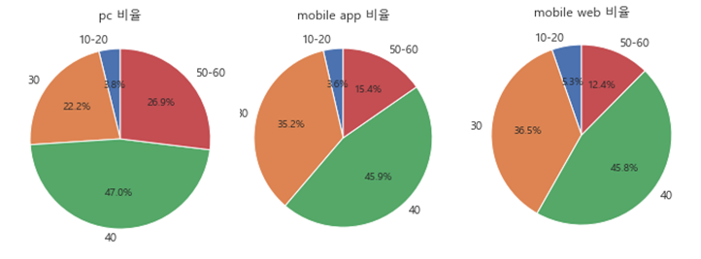
성별 / 기기유형에 따른 검색량
2

Slide 19
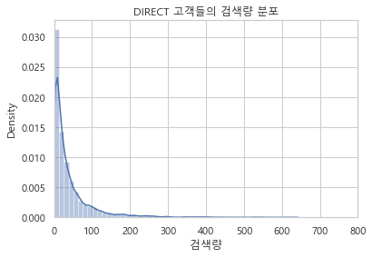
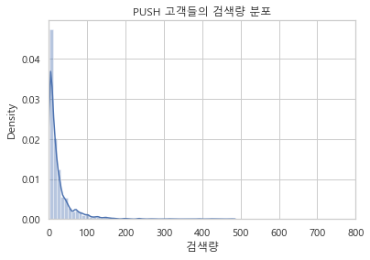
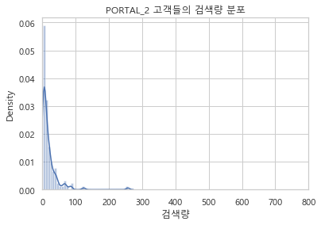
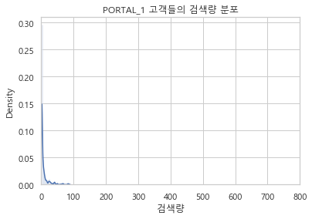
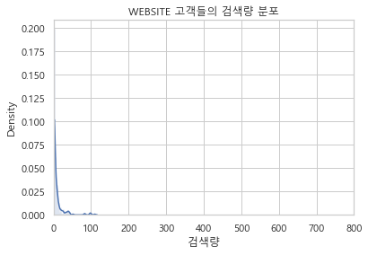
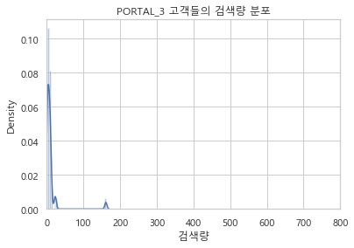
유입채널에 따른 검색량
2
DIRECT > PUSH > PORTAL_2 순으로 많은 편

Slide 20
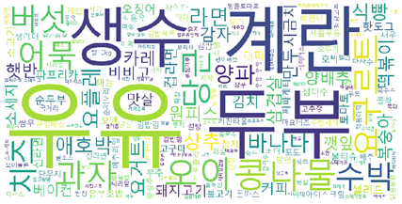

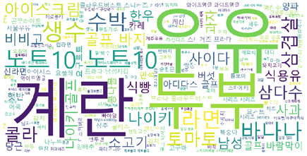
성별 연령별 키워드
2
30대 여성 키워드
40대 여성 키워드
30대 남성 키워드
40대 남성 키워드

Slide 21
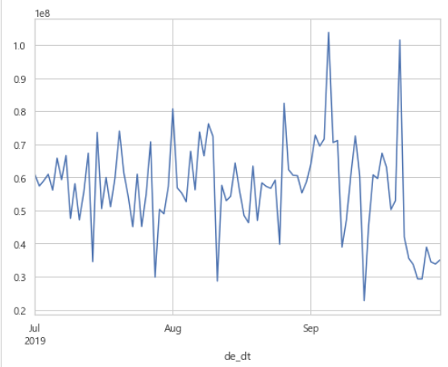
일별 구매 금액
2
특정 일자에서 낮아지는 이유
⟹ 매월 2/4째 주마다 대형마트 휴무일의 영향으로 판단

Slide 22
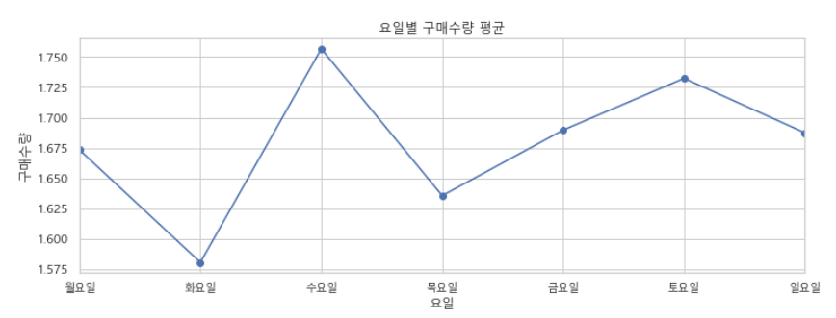
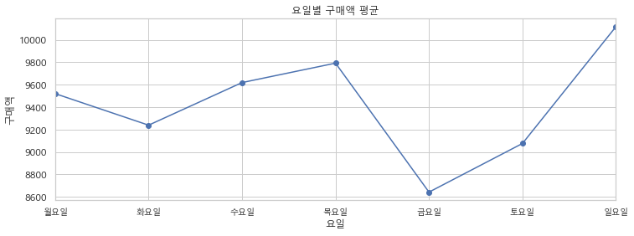
요일별 구매
2
금요일 구매액 평균 가장 낮고, 일요일 구매평균이 가장 높은것을 확인할 수 있다.

Slide 23
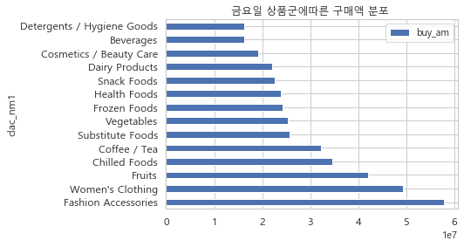
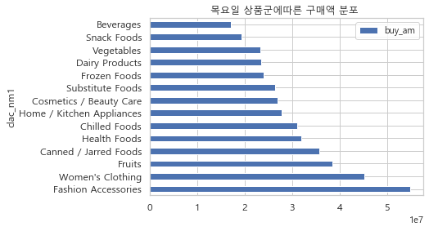
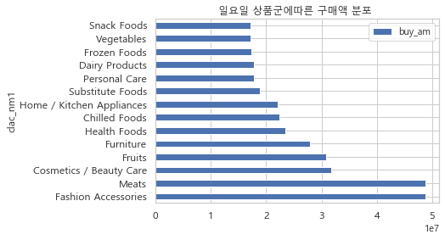
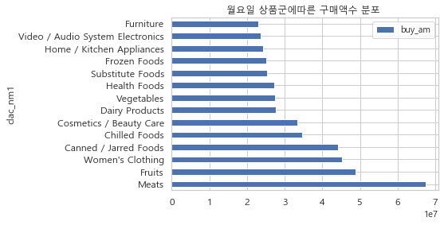
요일별 구매
2
구매액 기준으로 Fashon Accessories 관련 상품과 주로 월요일에는 식품 관련 상품이 상위권에 있다.

Slide 24
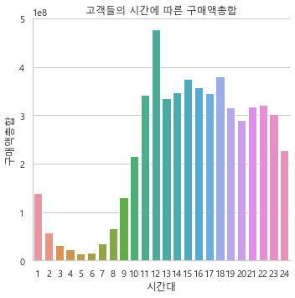
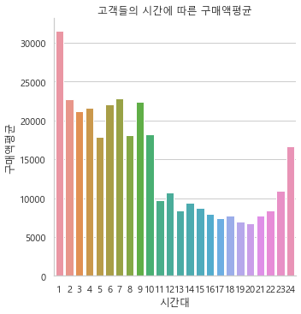
시간별 구매
2
새벽~아침의 구매 건수는 적은 편,
건당 구매 금액은 높은 편임을 알 수 있음

Slide 25
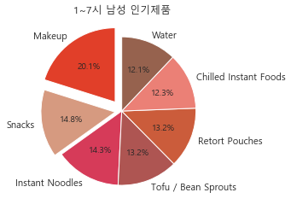
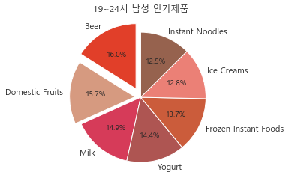
시간별 인기 상품(중분류 기준)
2
거래건수를 기준으로 시간대마다 인기있는 상품을 나타냄
대부분에서 식품이 상위권을 차지하지만 1~7시 사이에 남성들에게는 Makeup(스킨케어) 제품이 잘 팔린다.

Slide 26
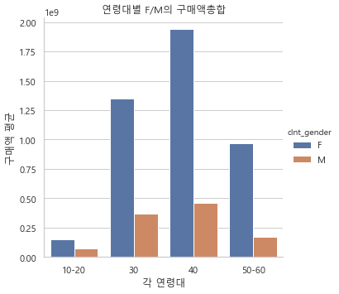
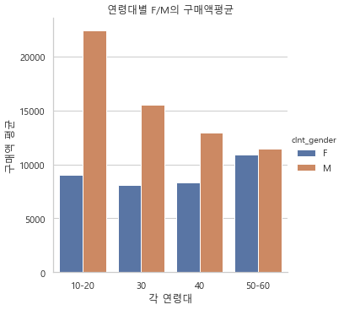
성별 당 구매 금액
2
구매액 총합은 여성의 비율이 크기 때문에 높을 것으로 예상.
구매액의 평균은 남성이 더 높고 가장 비율이 적은 10~20대 남성이 제일 높다.

Slide 27
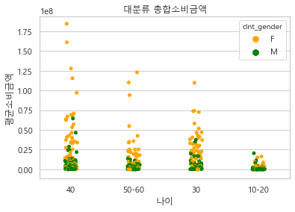
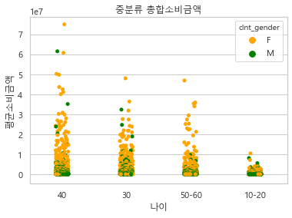
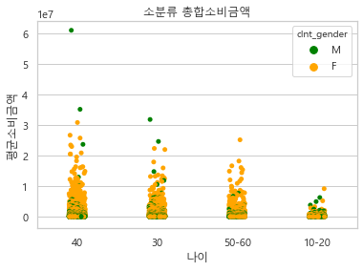
성별 당 구매 금액
2
커피
.
대분류에 구매총합 여성의 옷, 패션잡화,과일,고기등.. 주로 여성30,40대가 상위권을 차지한다. 중분류로 처리하였을 때는 구매총합 상품이 40대 남성 커피/티 세트였다. 이어서 여성40대 (냉동식품,국내삼겹살, 윗옷, 국내 과일….)이루었다. 마지막 소분류에 관해서 상위 제품은 40대 남성 공기청정기, 30대남성 햄세트, 40대 여서 가방 코트순으로 높은 구매액을 보임

Slide 28
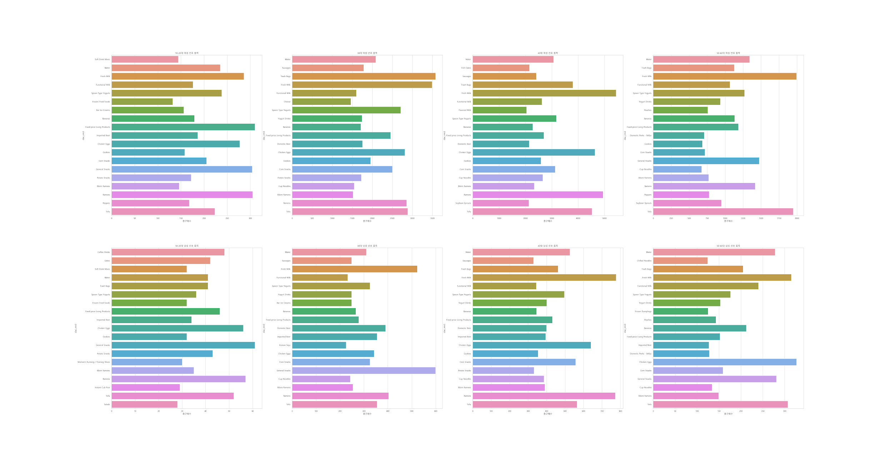
성별/연령대별 선호 품목(소분류 기준)
2

Slide 29
성별/연령대별 선호 품목
2
⟹ 소분류로 판단했을 때 성별/연령대별로 주로 선호하는 주류는 식품 영역임
⟹ trash bag, water 같은 마케팅을 하지 않아도 잘 팔리는 상품도 포함
⟹ 카테고리 별 상품 선호도를 보기 위해 대분류로 분석

Slide 30
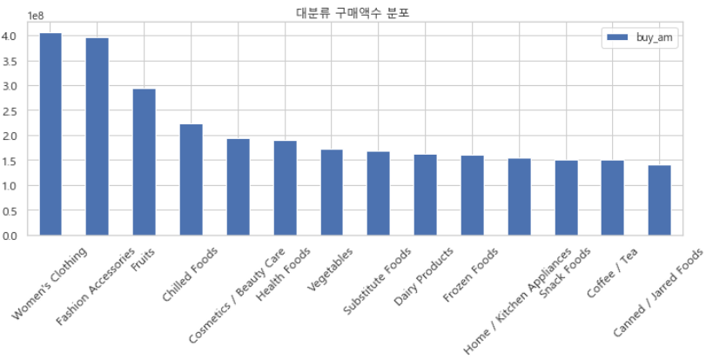
성별/연령대별 선호 품목
2
총 구매액이 큰 12가지 카테고리로 분석
(Meats, Fashon Accessories, Fruits, Women’s Clothing, Chilled Foods, Cosmetics / Beauty Care, Dairy Products, Snack, Vegetables, Frozen Foods, Substitute, Furniture)

Slide 31
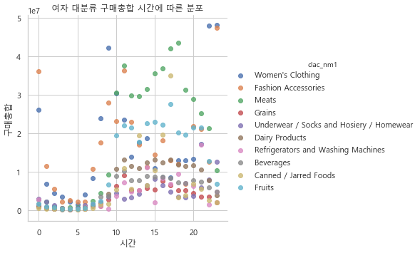
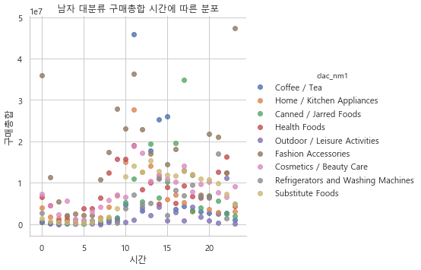
성별 대분류 구매
2

Slide 32
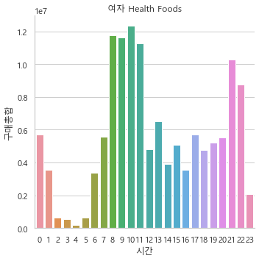
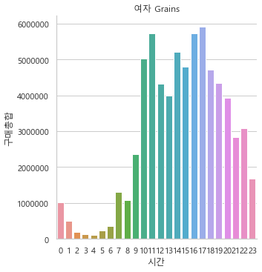
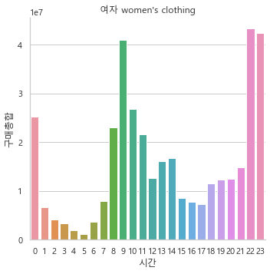
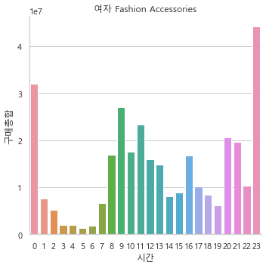
시간별 대분류 구매총합
2
식품 상품은 주로 활동시간에 구매를 많이한다.
식품이 아닌 상품들(패션과 스킨케어제품)들은 주로 새벽시간에 구매가 활발하다.

Slide 33
3. 비식별 고객 추천 알고리즘

Slide 34
비식별 고객 추천 알고리즘
3
1. 검색어 형태소 분석
- 정규 표현식과 Mecab를 이용하여 검색어의 형태소를 분석
- 정규 표현식을 이용하여 오타 및 특수문자 제거
- Mecab 를 이용한 형태소 분석
- re.sub("[-=+,.!@#$%^&*(\)[\]<\>{\}\'\"/_|ㄱ-ㅎ|ㅏ-ㅣ]"," ",keyword) 이상 글제 제거
Ex : ‘(BIG)국내산 냉장 한우 불고기용ㅇ(100g)’ -> ['big', '국내산', '냉장', '한우', '불고기', '용', '100g']
2. 성별/나이 Toknizer
- 성별/나이에 따라 많이 검색하는 단어가 있을것으로 판단
- keras의 텍스트 처리 패키지를 이용
- 남/여 ,10~20/30/40/50~60 부류별로 Tokenizer 변수를 만든 후 각 검색 키워드 모두 취합하여 Fit 해준다.
그러면 다음과 같이 성별/나이에 따라 가장 많이 등장한 단어별로 순위가 매겨지게 된다.
Ex : 남성 Toknizer
{'우유': 1, '남성': 2, '계란': 3, '나이키': 4, '쌀': 5, '생수': 6, '두부': 7, '라면': 8, '수박': 9, '키즈': 10, '백': 11, '여성': 12, '빈폴': 13, '골프': 14....

Slide 35
비식별 고객 추천 알고리즘
3
3. 성별/나이 Word2Vec 학습
- 성별/나이에 따라 검색어의 빈도가 같아도 주변에 같이 나오는 단어들이 다를것이라 판단
- 남/여 , 10~20/30/40/5060 대 별로 분류 후 각 client 아이디마다 키워드들을 취합
※ 배열 하나하나는 각 부류가 한 아이디에서 나온 검색어들을 취합한 것
Ex : 여성 Train Data
['아이', '러너', '리퍼’],
['린', '넨', '원피스', '원피스', '래쉬', '가드', '여성’,…
- 단어의 유사도를 계산하기 위해 각 부류마다 Word2Vec 를 만든 후 학습
Word2Vec(TrainX, size=50, window = 2, min_count=1, iter=20,sg=1, hs=1)
- 50차 원의 벡터를 생성하여 Skip-Gram 모델을 이용하여 앞뒤로 두 단어를 학습
_ _ KeyWord _ _ 하나의 Keyword를 이용하여 주변의 단어를 예측하는 방식을 사용하였다.

Slide 36
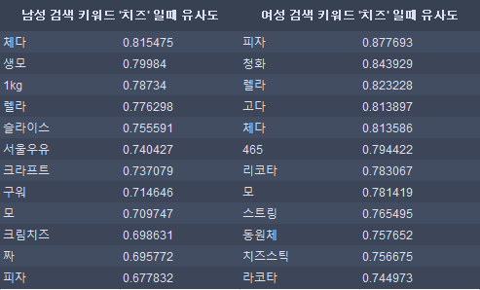
비식별 고객 추천 알고리즘
3
3. 성별/나이 Word2Vec 학습
- 같은 키워드라고 하더라도 이전에 검색했던 단어나
주변 단어의 종류에 따라 값이 달라지게 된다.

Slide 37
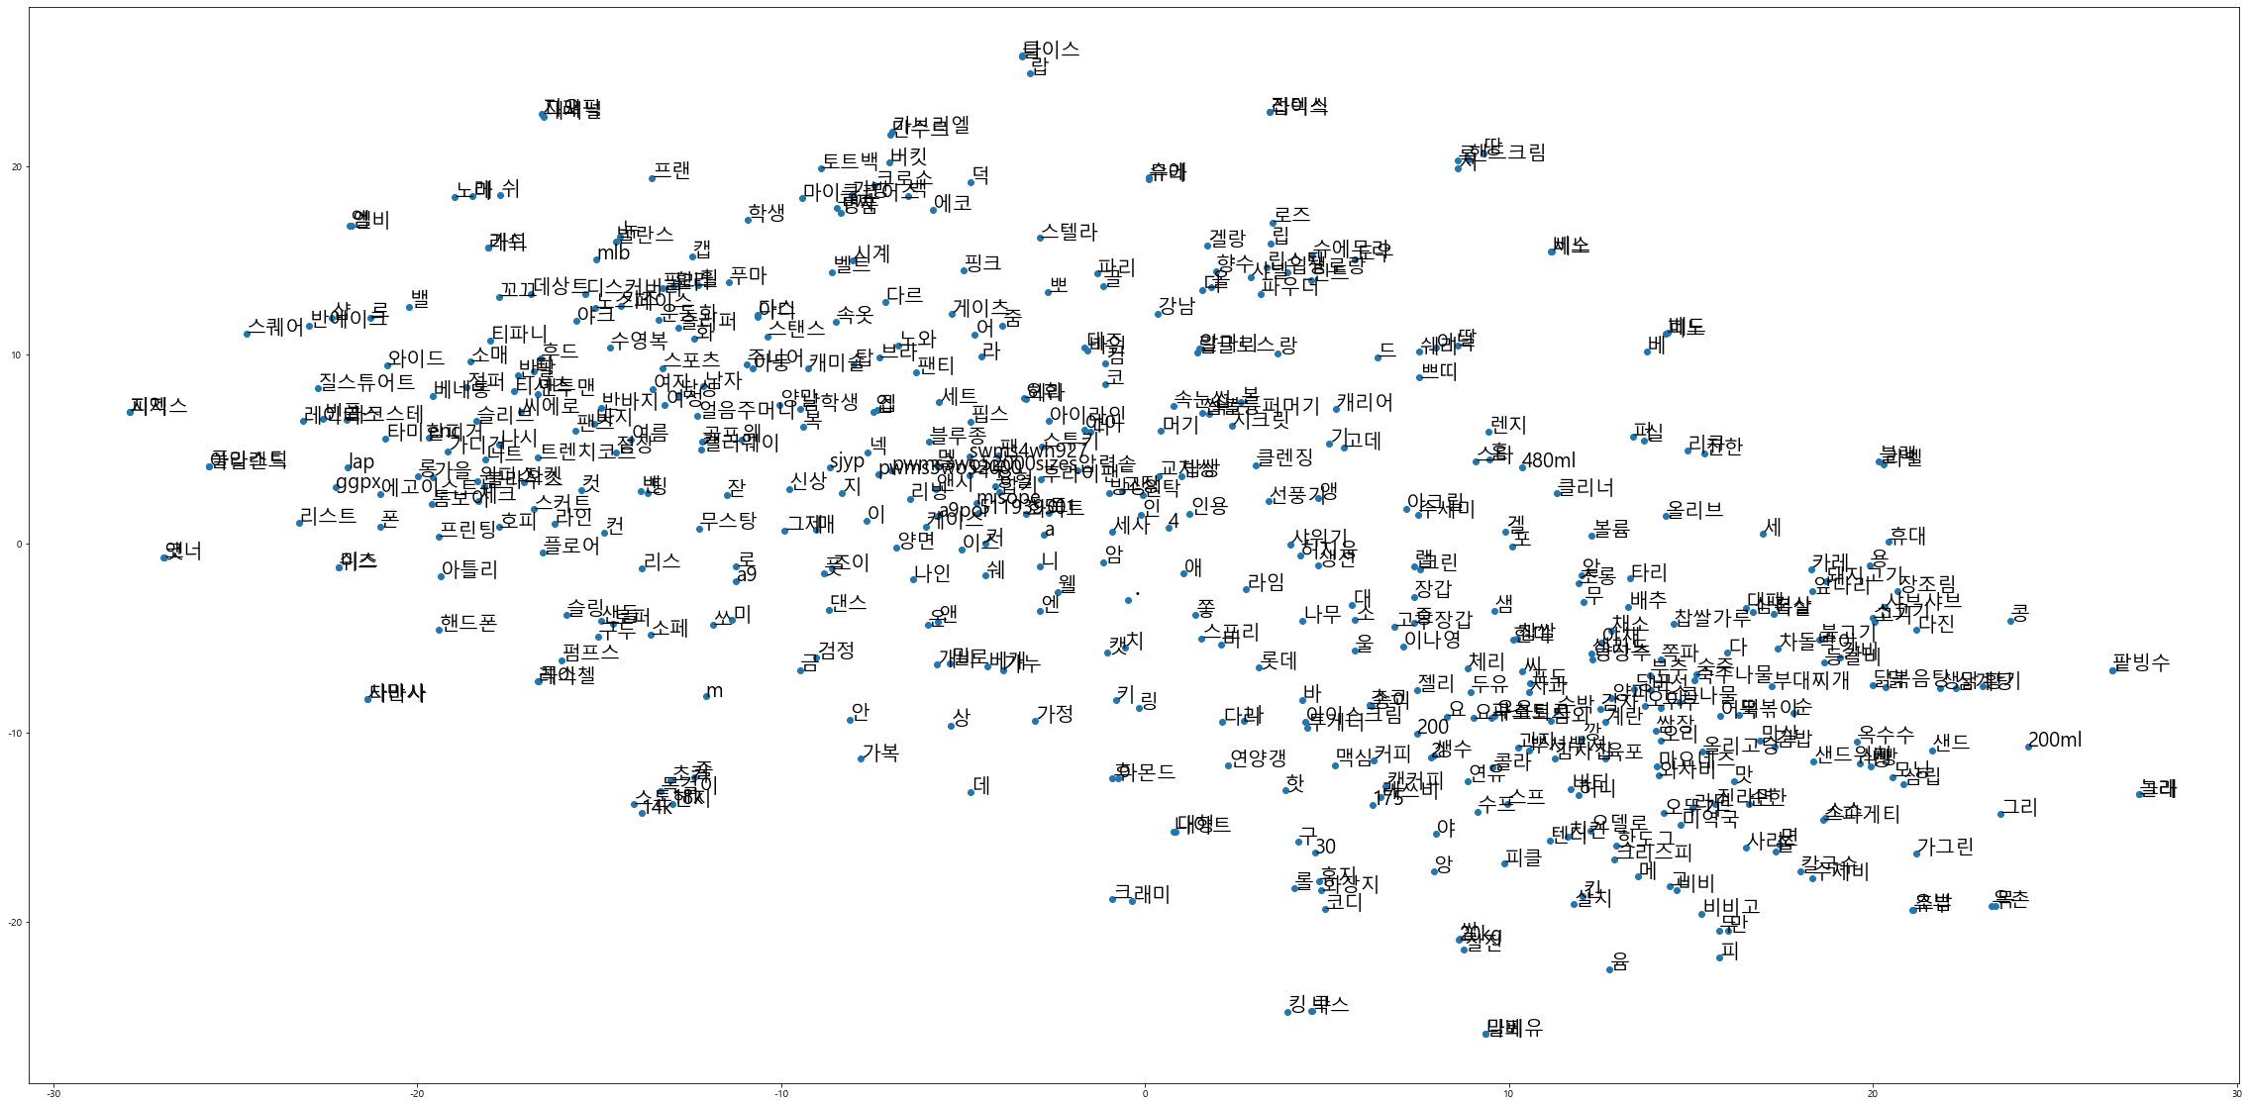
비식별 고객 추천 알고리즘
3
3.1 여성 Word2Vec 단어 500개 출력 결과

Slide 38
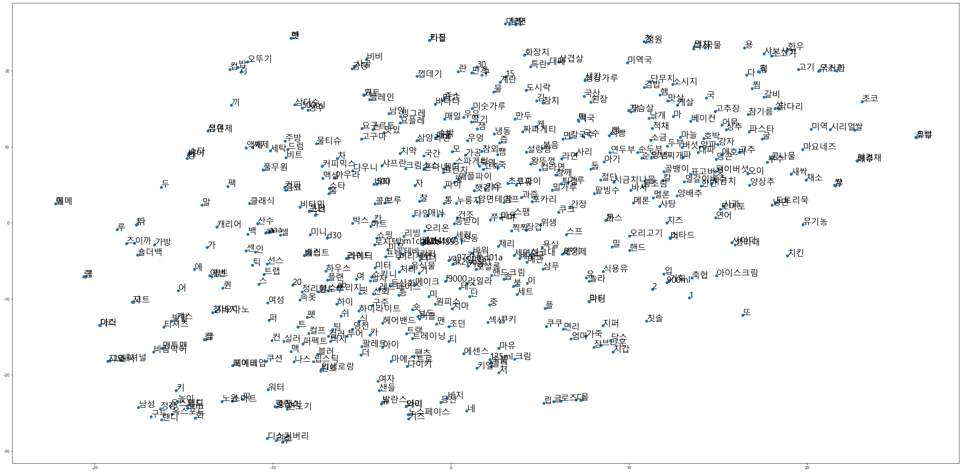
비식별 고객 추천 알고리즘
3
3.2 10~20대 Word2Vec 단어 500개 출력 결과

Slide 39

비식별 고객 추천 알고리즘
3
4. 성별/나이 예측 - 알고리즘
※ sech_kwd 기준은 비식별 고객이 한 세션에서 검색한 검색어들을 기준으로 하며, 검색을 할수록 입력 키워드를 늘려준다.
- sech_kwd 입력시 정규화 및 형태소를 분리
- 형태소 분리된 키워드 [ k_1, k_2 ,k_3 ….. , k_n ] 를 성별/연령별로 만들었던 Tokneizer 로 Text to Sequnece 해준다.
※ 많이 등장한 단어일수록 숫자가 낮다
- 성별/연령별 Word2Vec 모델을 이용하여 두 글자씩 읽어 유사도를 계산
※ 유사도가 높을수록 1에 가깝다.

Slide 40

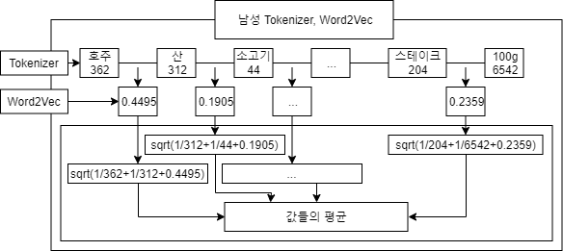
비식별 고객 추천 알고리즘
3
4. 성별/나이 예측 - 알고리즘
- 위의 과정을 각 모델별로 실행하여 n개의 단어, 그 사이의 유사도를 다음과 같이 계산하여 평균을 구해준다
- 이후 각 부류에서 성별(남/여 모델) , 나이(10~20/30/40/50~60 모델) 가장 큰 값을 출력한 모델을 바탕으로 성별과 나이를 예측한다.

Slide 41

비식별 고객 추천 알고리즘
3
4. 성별/나이 예측 - 알고리즘
- 만일 키워드가 하나일경우 각 모델에서는 Tokenizer 데이터만으로 판단을 하며,
동순위일 경우 판단이 불가능해 -1 label을 리턴한다.

Slide 42


비식별 고객 추천 알고리즘
3
※ 만일 한세션에서 검색 행동 Action_Type 0 이 한번 일어났다 해도 형태소 분석에 의해 ‘나이키운동화’ 는 2개의 키워드로 ‘우유’는 1개의 키워드로 인식된다
4. 성별/나이 예측 - 성능(성별)
- 학습 데이터 : 성별로 나눈 (남/여)고객의 모든 세션의 검색 키워드 ( 각 부류의 고객이 쓴 모든 키워드)
- 테스트 데이터 : 각 성별 고객의 각 세션에서의 검색 키워드 ( 비식별 고객은 한 세션안에서 행동하기에 동일하게 맞춤)
- 성별 예측 (1:여성 , 0:남성)
- 구분 불가 -1 Label 확률 밀도 그래프
여성은 78.94% 남성은 66.36% 를 보였으며
키워드 길이가 1일때 가장 많으며 7개 이후로 나타나지 않는다

Slide 43




비식별 고객 추천 알고리즘
3
4. 성별/나이 예측 - 성능(성별)
- 키워드 길이에 따른 정확도
키워드 길이가 증가함에 따라 두 성별 모두 정확도가 대체로 증가함을 볼수있다.
남성의 경우 샘플 갯수가 적어지면서 오차가 발생하였다.

Slide 44

비식별 고객 추천 알고리즘
3
4. 성별/나이 예측 - 성능(나이)
- 학습 데이터 : 각 나이로 나눈 (10~20/30/40/50~60대)고객의 모든 세션의 검색 키워드
- 테스트 데이터 : 각 연령대 고객의 각 세션에서의 검색 키워드
- 나이 예측 (0: 10~20대 , 1: 30대, 2: 40대, 3:50~60대)
순서대로 68.43% , 55.26%, 48.57%, 48.92% 를 보였으며, -1 은 길이가 0인 빈 키워드에서만 발생하였다.

Slide 45





비식별 고객 추천 알고리즘
3
4. 성별/나이 예측 - 성능(나이)
- 키워드 길이에 따른 정확도
대체로 증가하는 양상을 보이지만 상대적으로 데이터가 적은 10~20/50~60 대는 불안정한 증가를 보이고있다.

Slide 46



비식별 고객 추천 알고리즘
3
5. 추천 시스템 - 비식별 고객(검색 시도 O)
- 앞서 제작한 모델들을 사용하여 아래의 프로세스를 따른다.
- 1. 비식별 고객이 검색을 시도한다면 검색어를 취합하여 성별, 나이를 예측하게된다.

Slide 47

비식별 고객 추천 알고리즘
3
5. 추천 시스템 - 비식별 고객(검색 시도 O)
- 2.1 검색에어 맞는 제품 카테고리를 매칭해준다.
- 온라인 행동정보에 trans_id 가 있는 동일한 [ 세션 , 고객id ] 의 검색어들을 거래정보에있는 동일한 trans_id에 있는 pd_c에 모두 담았다.

Slide 48




비식별 고객 추천 알고리즘
3
5. 추천 시스템 - 비식별 고객(검색 시도 O)
- 고객이 검색한 단어를 적절한 카테고리와 연결시켜주기 위해, 온라인 행동정보에 trans_id 가 있는 동일한 [ 세션 , 고객id ] 의 검색어들을 형태소 분리하여 거래정보에 동일한 trans_id에 있는 pd_c에 모두 담았다. 그리고 다시 동일한 이름의 Clac_nm1 으로 검색어들을 옮겼다.
- 이후 대분류에 대한 Tokenizer 60개를 생성하여 검색어를 입력시 형태소 분석을 통해 생성된 단어 n개는 다음 식을 계산하여 출력한다.
- 각 Tokenizer_m->tok 에 형태소 분석한 단어가 들어가며 , 식의 의미는
(1/대분류 배열에서 단어k의 출현 빈도 순위) * (대분류 배열에 단어k의 출현 갯수/대분류 배열의 총 단어 갯수) 이다.
‘편한 매트’ 라는 단어는 Sport Fashion 카테고리에 맞지 않지만 모든 데이터를 넣어 Tokenizer 를 만들면 상위권 단어들은 결국 해당 카테고리와 관련된 단어들로 이루어질 것이다.

Slide 49

비식별 고객 추천 알고리즘
3
5. 추천 시스템 - 비식별 고객(검색 시도 O)
- Ex : ‘아기이유식’ 을 입력 시
- 계산 결과가 큰 값 5개를 순서대로 출력해 준다.

Slide 50



비식별 고객 추천 알고리즘
3
5. 추천 시스템 - 비식별 고객(검색 시도 O)
- 2.2 분석한 데이터들을 바탕으로 남/여 , 10~20/30/40/50~60 시간대별 인기 카테고리를 추천해 준다.
성별/시간대별 인기 카테고리 분포

Slide 51






비식별 고객 추천 알고리즘
3
나이/시간대별 인기 카테고리 분포
5. 추천 시스템 - 비식별 고객(검색 시도 O)
….

Slide 52

비식별 고객 추천 알고리즘
3
5. 추천 시스템 - 비식별 고객(검색 시도 X)
- 검색하지않는 비식별 고객은 특징을 추정할수 없기 때문에 다음의 프로세스를 가진다.

Slide 53


비식별 고객 추천 알고리즘
3
5. 추천 시스템 - 비식별 고객(검색 시도 X)
- 핫 키워드 추천 시스템
- 비식별 고객이 접속한 날짜와 시간을 기준으로
-4시간 시간 안에있는 검색어들을 모두 취합
- 형태소 분석 후 Tokenizer
- Tokenizer 에서 상위 몇개 단어로
5.3 키워드 카테고리 매칭함수를 사용
- 가장 빈도 높은 카테고리들을 사용자에게 추천한다.

Slide 54

비식별 고객 추천 알고리즘
3
5. 추천 시스템 - 비식별 고객(검색 시도 X)
- 시간별로 남/여 두 부류의 인기 카테고리를 제품을 추천해 준다.

Slide 55



비식별 고객 추천 알고리즘
3
5. 추천 시스템 - 비식별 고객(구매 완료)
- pd_c별로 배열을 만들어 거래 정보의 데이터에서 동일한 trans_id 내의
pd_c들에게 서로를 저장하게 한다. 데이터가 얼마 없다면 구분이 불가능하겠지만
모든 거래 정보에 대해 아래와 같은 처리를 한다면 데이터가 어느정도 쌓인 배열에는
연관성 있는 데이터 즉 같이 살 확률이 높은 카테고리가 존재하게 될 것이다..

Slide 56
비식별 고객 추천 알고리즘
3
6. 파생 변수
- ( X , Y , Z ) 좌표라 가정하고 ( 0 , 0 , 0 )에서
3차원 공간상의 점 ( X(Word_k 의 위치) , Y(Word_k+1 의 위치) , Z(연관도) ) 까지의 거리가 멀수록
해당 모델과 매치되는 부류라고 출력하도록 하였다.
본래 식대로라면 각 sqrt(X^2 + Y^2 + Z^2) 를 해야하지만 X, Y 같은 경우 작은 값이 나왔을때 Z(연관도)에
가중치가 많이 실려 정확도가 낮아지는 문제로 인해 X , Y , Z 각 각 제곱하여 나온 수라 정하였다.
- 원래 대로라면 1/순위 만으로 높은 값을 판별했지만 그럴경우 각 카테고리에 똑같은 키워드가 1순위일때 어느
카테고리의 우선순위가 더 높은지 판단하지 못한다.
하지만 ( 카테고리 배열에 들어있는 Word_k 의 수 / 배열의 총 Word 수 ) 즉 배열에 들어있는 Word_k 의 밀도를
곱함으로써 검색했을시 카테고리 배열 간 우선순위가 같더라도 검색어가 어느 카테고리와 더 가까운지 알수있다.
성별/나이 예측 수식
키워드 To 카테고리 매칭 수식

Slide 57
4. 외부 데이터 설명 및 결론

Slide 58


외부 데이터 설명
4
1. Mecab 형태소 분석기
2. 여성 의류,신발 브랜드 데이터
- Mecab는 ‘21세기 세종계획의 성과물’을 사용하여 학습한 한국어를 위한 오픈소스 형태소 분석기로 검색어들의 형태소를 분리하여 Word2Vec를 학습하기 위해 사용하였다.
- Ex) “나이키운동화”를 다음과 같이 분리해준다.
Refrence : https://bitbucket.org/eunjeon/mecab-ko-dic/src/master/
Window Mecab insatall : https://cleancode-ws.tistory.com/97
- 검색어의 부족으로 브랜드 데이터를 해당 pd_c에 넣어 보충해 주었다.
- 여성 의류/신발 브랜드 : 19045 rows × 47 columns
- 브랜드 이름 = 2145개
Reference : https://data.world/datafiniti/womens-shoe-prices

Slide 59


외부 데이터 설명
4
2. 여성 의류,신발 브랜드 데이터
- 삽입 전 : 데이터가 없기때문에 키워드로 카테고리를 매칭하기 힘들다.
- 삽입 후 : pepe 란 단어가 없어 카테고리 매칭을 못해주었지만 후에는 가능해 졌으며, 모든 단어들을 하나씩만 입력하였기 때문에 기존 단어들의 순위에는 변동이 없으며 정확한 카테고리 매칭이 가능해 진다.

Slide 60
결론
4
- 데이터 ‘고객 Demographic 정보’ 에서 비식별 고객의 비율은 83%에 달한다.
이들을 잡기 위해 우리는 몇가지 전략을 제안하였으며, 이는 다음과 같다.
비식별 고객 키워드 기반 부류 추정 및 그에 맞는 카테고리 추천
접속 당시의 인기 키워드를 찾아 그에 맞는 카테고리 추천
물건 구매시 같이 구매할 확률이 높은 다른 물품 추천
위의 알고리즘을 도입하면 발 빠른 고객응대로 매출 상승을 기대할 수 있을것이다.

